Slide 1
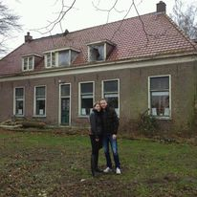
Inspiratie presentatie

Slide 2
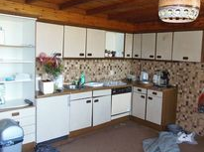
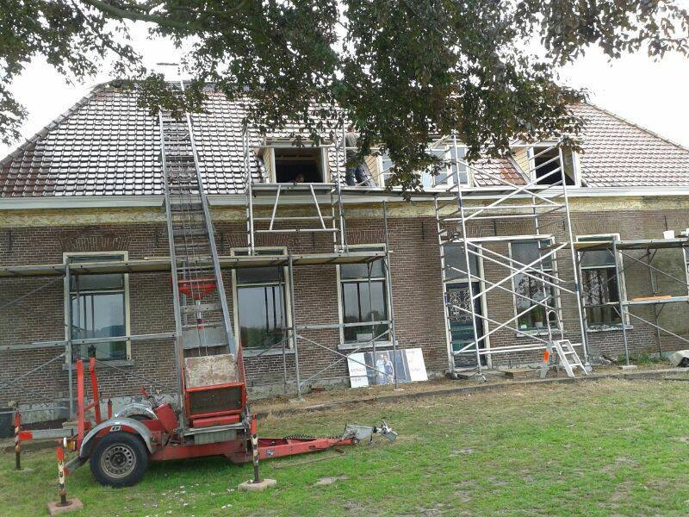
Tja en waar begin je dan…..

Slide 3
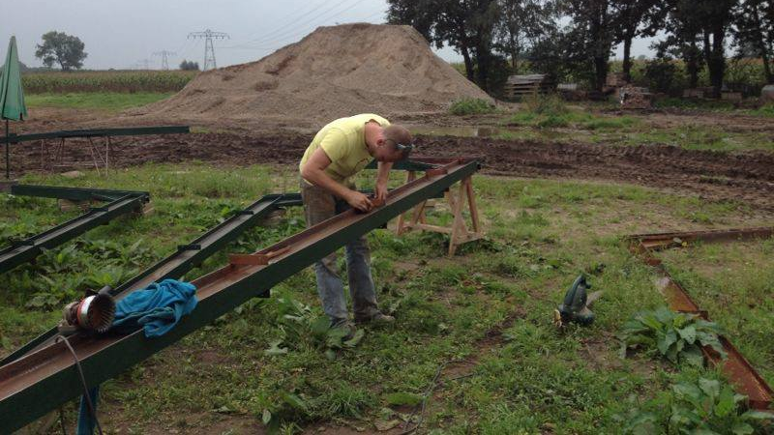
Huis waterdicht maken Schuur bouwen Contouren van het erf aanleggen Binnen ruimte voor ruimte En toch weer niet

Slide 4
-Erfinrichting - Warmte van dieren benutten - efficiënt benutten van materialen

Slide 5
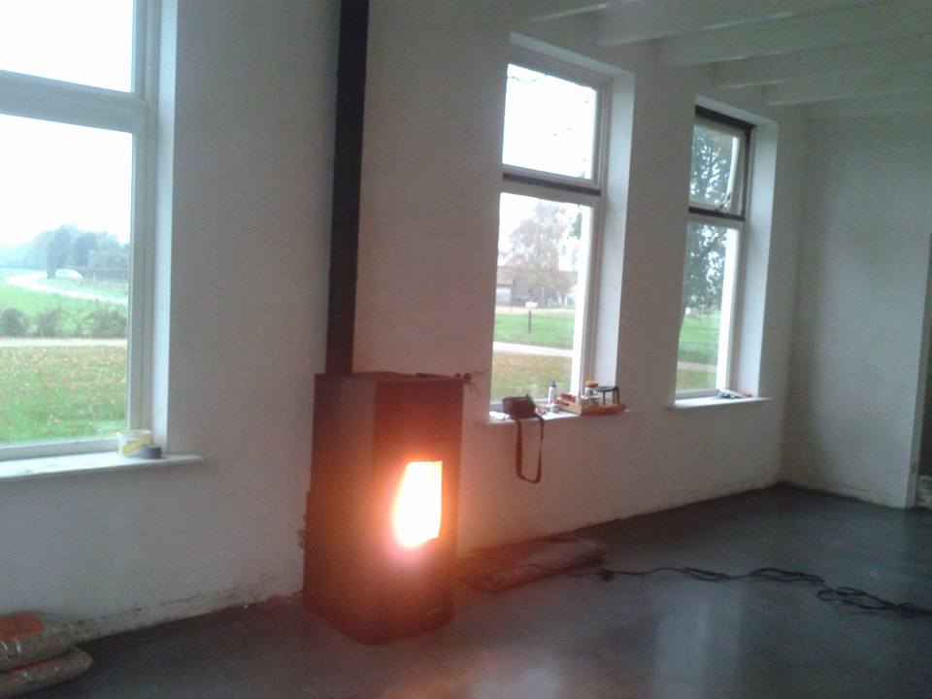
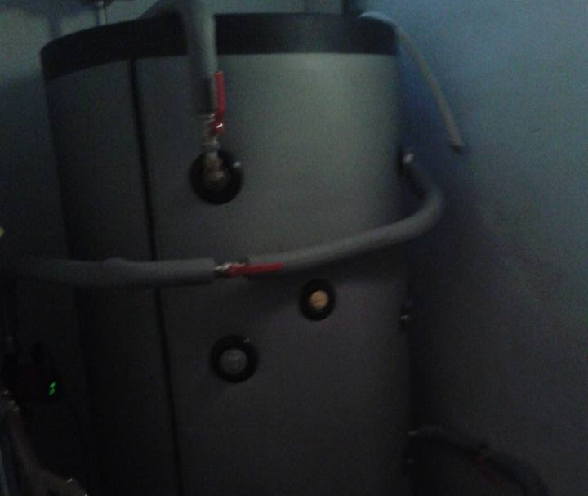
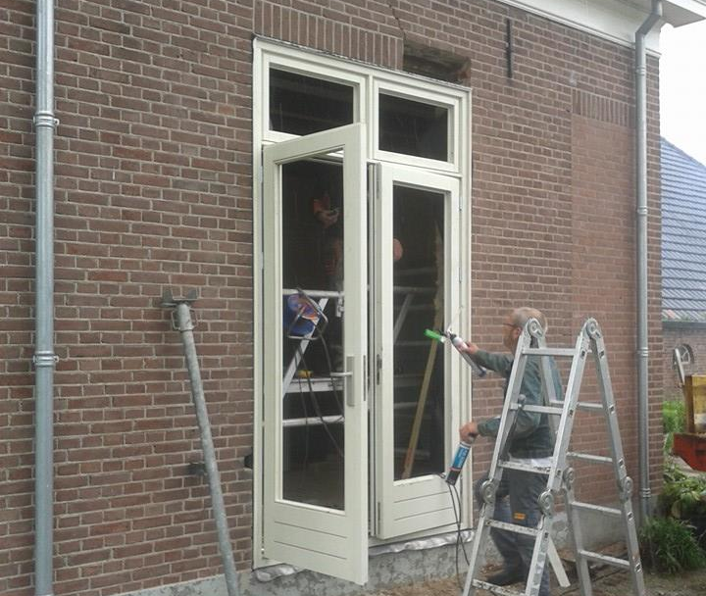
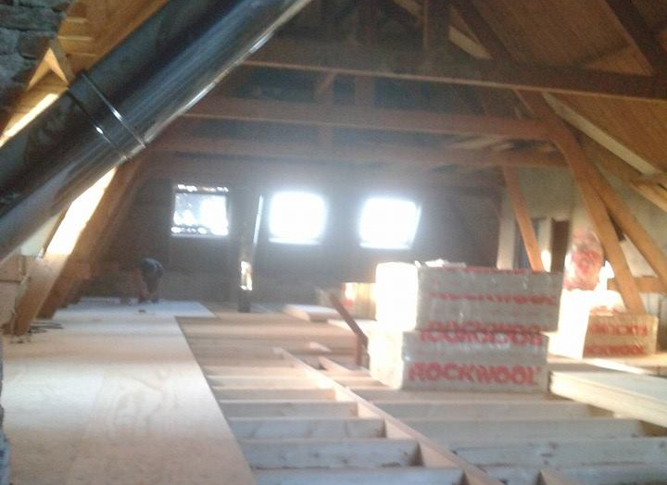
En hoe wij hier van leerden

Slide 6
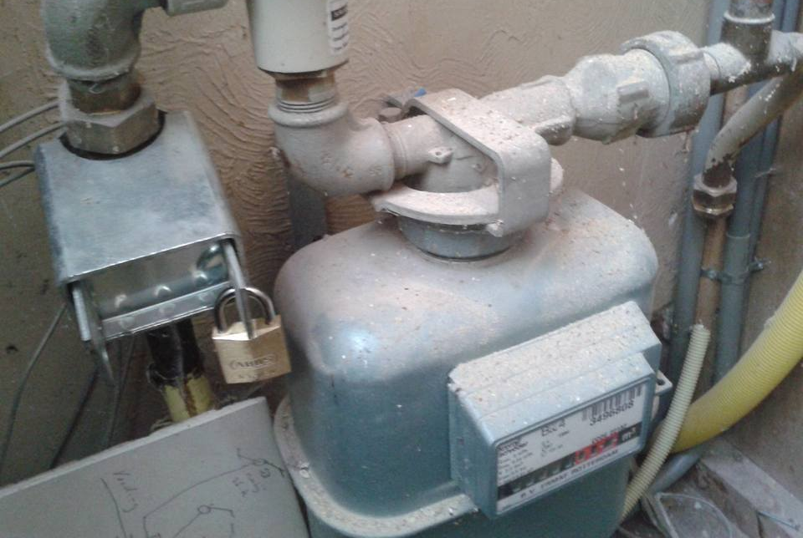
Gasloos wonen

Slide 7
Dillema’s en fouten

